Slide 1
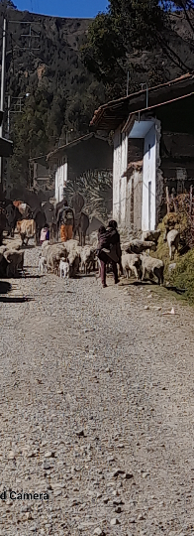

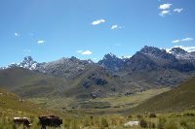

Proyecto Punas Agua
“Manejo Sostenible de los Pastizales en los Sistemas Agropastoriles Altoandinos”
CdP Andes 18
Subcuenca Río Negro - Cordillera Blanca, Perú
2022 - 2023
Motivaciones de la participación local
en las investigaciones

Slide 2

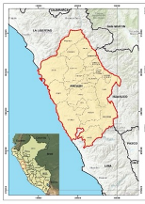
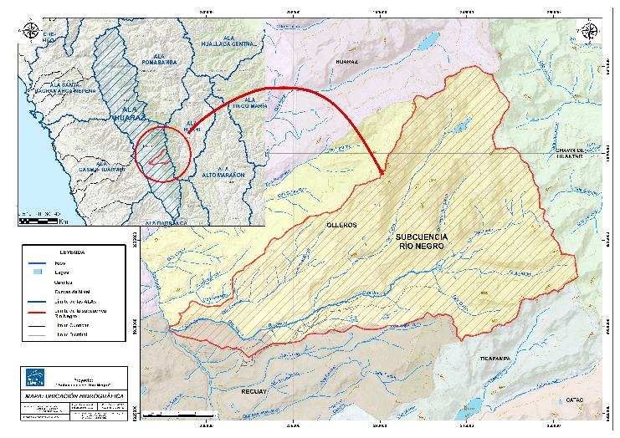

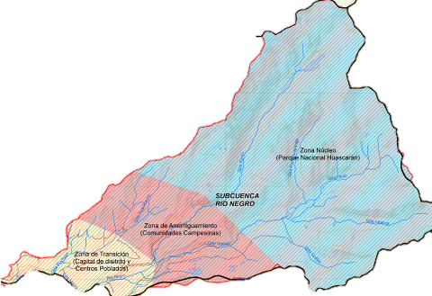
Localización
Cuenca | Río Santa
Sub Cuenca | Río Negro
Distritos | Olleros y Recuay
Provincias | Huaraz y Recuay
Departamento | Ancash
Región geográfica | Puna Húmeda
Altitud | 3400 – mas de 5000 msnm

Slide 3
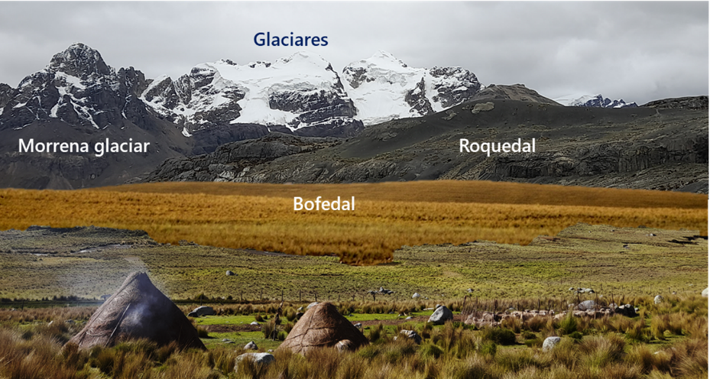
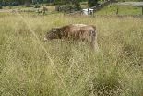
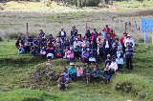
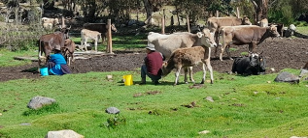
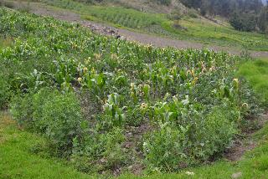

Ecosistemas y medios de vida
Césped de Puna
Pajonal

Slide 4
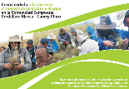
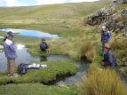
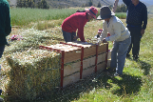



Fases del proyecto
1999 -2002
2009-2011
2012 - 2014
2015 - 2018
2019 - 2023
Nacimiento del CIAL
Punas Agua I
Punas Agua II
Punas Agua III
Punas Agua IV
CC. Cordillera Blanca
Tema: Pastos naturales
n=16
Todos Varones
CC. Cordillera Blanca
Tema: Pastos naturales
n= 22 (Reactivación)
03 mujeres
CC: Cordillera Blanca
Tema: Pastos naturales y biorremediación de agua ácida
n= 18
03 mujeres
CC. Cordillera Blanca: 06
CC. Los Andes de Recuay: 10
CC. Canrey Grande: 10
Tema: Innovación en pastos y forrajes
n total= 26
05 mujeres
02 CUPN – PNH
02 Comunidades Campesinas (CB, CG)
Predios familiares
Tema: Pastizales en sistemas agropastoriles
n= 08 (5 mujeres)

Slide 5

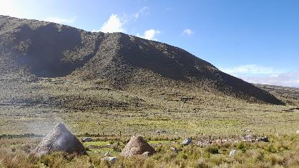
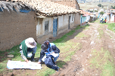
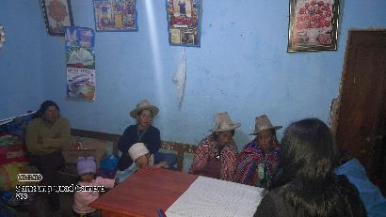

Motivaciones para la participación
Objetivo
Metodología
Conocer desde los actores locales, las motivaciones y desmotivaciones sobre su participación en el desarrollo de las investigaciones del Proyecto
Revisión de documentos existentes
Taller con investigadores campesinos
Entrevistas individuales.
Análisis de la información.

Slide 6




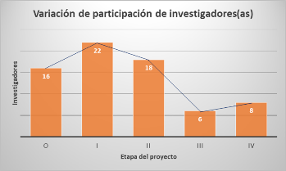
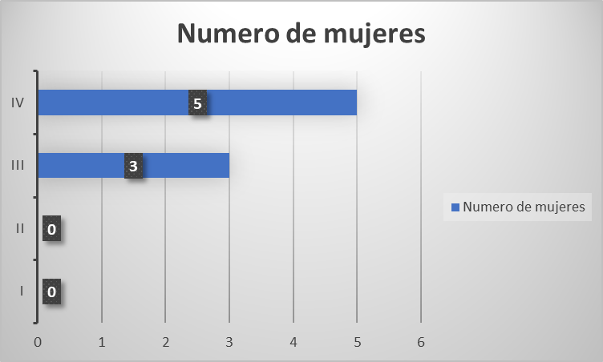
Resultado en números
Los gráficos nos muestran:
Disminución de participantes, de 22 (etapa I) a 6 participantes (etapa III), con un aumento de 2 investigadores en la etapa IV.
En las etapas III y IV se han mantenido casi la misma cantidad de investigadores.
En la etapa III y IV se han incorporado mujeres al CIAL
Cabe mencionar que algunos miembros por su edad han pasado a ser socios exonerados y otros han fallecido en Pandemia.
(*) El CIAL esta conformado por investigadores (as) elegidos en asamblea comunal de las comunidades campesinas de manera voluntario.

Slide 7


Resultado en testimonios
A la pregunta ¿Qué les motiva estar en el CIAL?, les presentamos algunos testimonios de los (as) investigadores (as):
Delia: ..”Aprendo investigando…”. “.. Estar juntos y unidos entre comuneros….”
Lizet: “…El punto importante es aprender, conocer y desarrollarnos nosotros mismos…” “….. Aprender a expresarte con la gente y ser participativo”. “… en el futuro que este conocimiento, me ayude para tener un ingreso”.
María: “…nosotros lo que hemos aprendido llevamos a nuestro pequeño hijo para que también aprenden,……. todo lo que aprendemos es para nosotros mismos…”
Fructuosa: “….me gusta reunirnos….. conocer a otros estudiantes, tesistas y profesionales”. “….para dejar un ejemplo bueno para mis nietos, ya que yo estoy mayor edad, nunca es tarde para dejar un recuerdo a mi comunidad”. “…años anteriores no teníamos conocimiento para poder hablar, ahora me paro y hablo y pido la palabra con todo respeto..”.
Robert: Mi motivación como persona y en la directiva en que estoy , es la curación del agua, nosotros que estamos dialogando para llegar a la solución del problema del agua y los pastos” “ apoyar que todos tengan ese mismo ánimo para tener el cambio a esta comunidad, tener ese entusiasmo al compartimiento de ideas y que los demás también aprendan…”

Slide 8

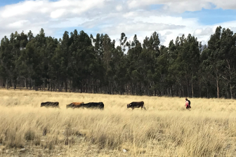
Análisis de resultados
Las motivaciones mas relevantes son:
A nivel personal:
Ser escuchado y escuchar a los demás
Aprender para tener mayor conocimiento sobre el agua y los pastos.
Mayor valor (o perder el miedo) para hablar o expresar su ideas en las reuniones y otros espacios públicos.
Compartir con sus hijos y nietos lo que vienen aprendiendo con la investigación.
Sentirse alegre en un grupo
Respeto a los demás y saber dialogar en grupo.
Recibir apoyo para mi familia.
Conocer otras experiencias.
Mejorar la forma de producción de pastos para el ganado.
Mejorar mis ingresos económicos.

Slide 9
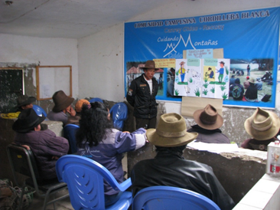
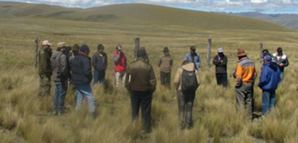
Análisis de resultados
2. A nivel comunal:
Aprender para animar a seguir desarrollándonos.
Ser buen dirigente y líder
Desenvolverme mejor lugares con mayor público.
Demostrar que se puede solucionar los problemas con la investigación.
Conocer otras experiencias (pasantías).
Ayudar a mi comunidad a gestionar proyectos.
Apoyar a los que menos tienen.
Reconocimiento internacional a su esfuerzo (premio con proyecto).
Generar mas ingreso para la comunal.

Slide 10

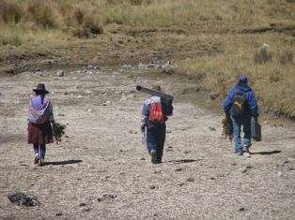
Análisis de resultados
¿Qué aspectos influyen en la no participación en el CIAL?:
Solo quieren ganar dinero.
Mucho tiempo de inversión.
Beneficios de la investigación solo para la comunidad y no para la familia.
Poco reconocimiento de la comunidad del tiempo brindado a la investigación.
No da solución inmediata a sus necesidades.
Mucho trabajo.
No pago de mano de obra como en otros proyectos.
No todos son curiosos o investigadores.
Poca mano de obra en la familia (mujeres viudas)
Poco terrenos para replicar tecnologías.

Slide 11
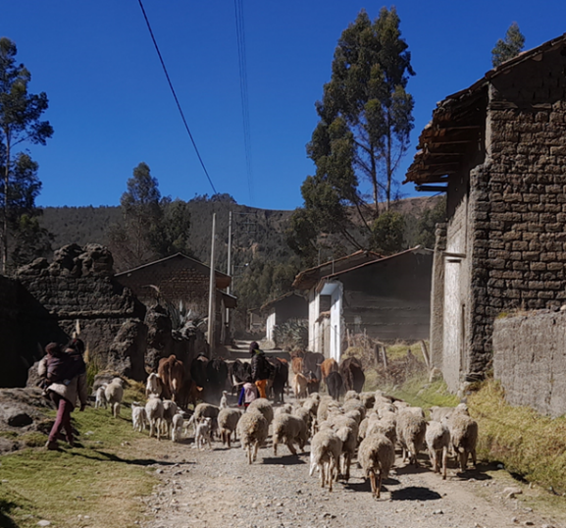
Muchas gracias!!

